Slide 1
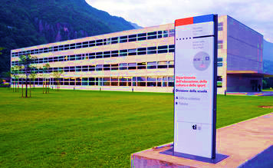
Scuola Media 2 Bellinzona CLASSI TERZE

Slide 2
Genitori degli allievi di terza – 14 ottobre 2024
ore 18.00 – 18.40 aula magna
Informazioni sugli appuntamenti principali della terza.
La sperimentazione: direzione e docenti in sperimentazione.
ore 18.50 – 19.30 nelle aule di classe
Presentazione del/la docente di classe e degli insegnanti delle diverse materie che non parlano nella prima parte della serata.
Aule sui cartelli
in atrio

Slide 3
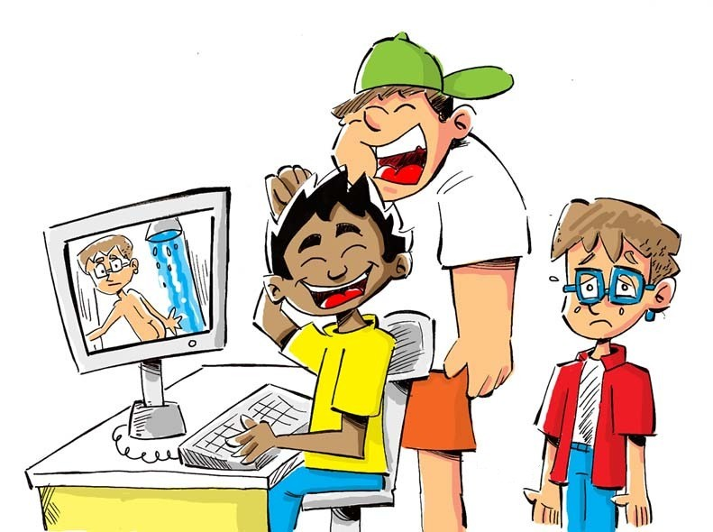
Allievi:
Polca Visione giovani – 21-24.1.25
Stage classi terze 8.5.25

Slide 4
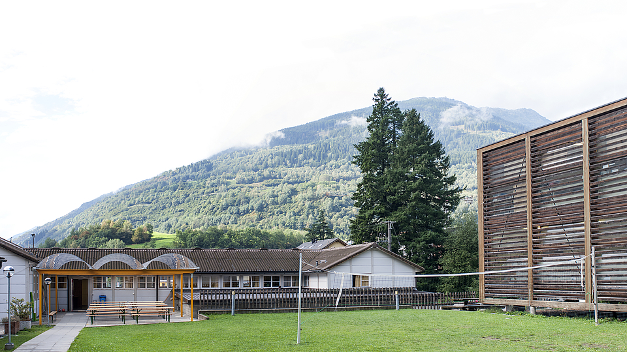
Allievi: Corso polisportivo a Olivone Serata a cura degli organizzatori il 27.3.25 (assieme alla serata-orientamento)
19.5.25-23.5.25 corso ABC
2.6.25 -6.6.25 corso DE

Slide 5
Genitori: serata 27.03.2025 della nuova orientatrice sig.ra Federica Papa che presenterà lo STAGE OBBLIGATORIO di terza
LICEI
S.C.COMMERCIO
FORMAZIONE
DUALE
Scuole professionali
a tempo pieno

Slide 6
Sperimentazione del superamento dei corsi attitudinale e base in matematica e Tedesco

Slide 7
DIDATTI ED ESPERTI DFA
Per la matematica Corrado Guidi (didatta della matematica del DFA-ASP-SUPSI) lavora col gruppo dei docenti di matematica di sede.
Esperta disciplinare Vittoria Fontana Bollini.
Per il tedesco Simone Schläpfer e Marisa Rossi, (didatte del tedesco al DFA-ASP-SUPSI) e Lorenza Rusconi (ricercatrice Scienze dell’educazione SUPSI), lavorano con le docenti di sede.
Esperta disciplinare Petra Pfeifhofer Reske.
In tutte le sei scuole medie che partecipano alla sperimentazione l’Alta Scuola Pedagogica di Coira verifica gli apprendimenti e le emozioni, in modo da garantire che nessuna scuola perda di efficacia nell’insegnamento della materia e per capire come viene vissuto il cambiamento.

Slide 8
Sperimentazione corsi AB…
Questo tipo di organizzazione è stata strutturata per offrire la possibilità a tutti di raggiungere le competenze di base previste dal Piano di Studio della scuola dell’obbligo e permettere a chi lo desidera di approfondirle, in base alle sue peculiarità.

Slide 9
La parola ai docenti
che con gli allievi realizzano
il nuovo modello didattico
in matematica e in tedesco
…

Slide 10
Sedi sperimentanti
Notes:
Materie obbligatorie

